Slide 1
Thứ ... ngày ... tháng ... năm ...

Slide 2
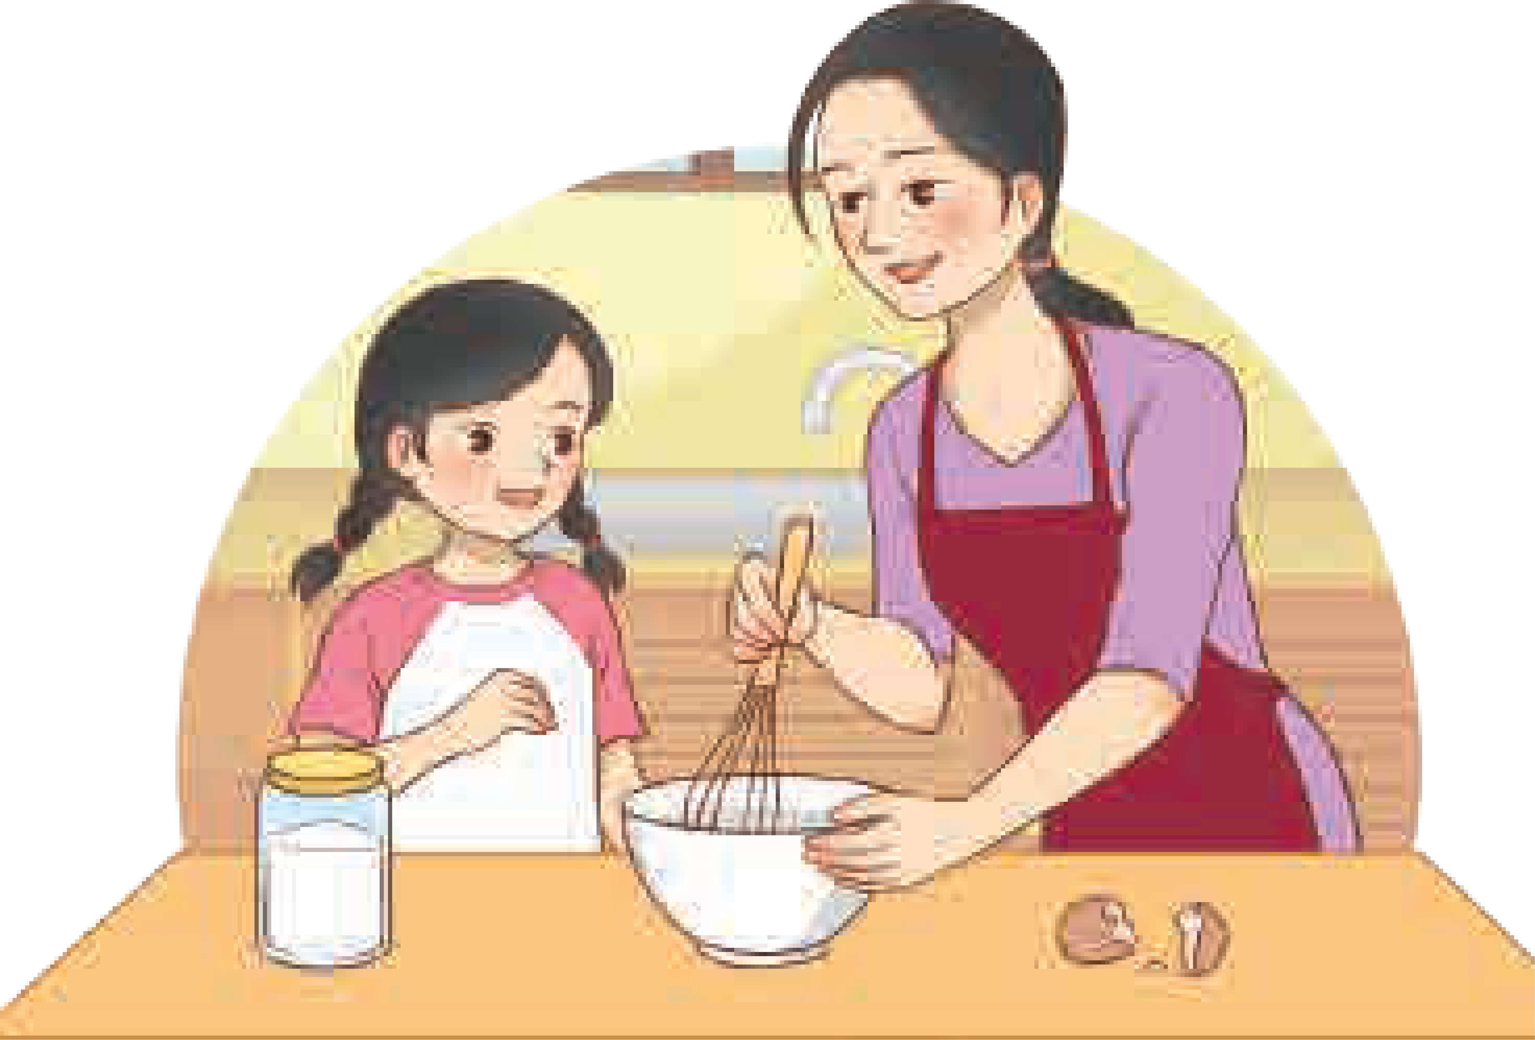
5
Bếp nhà Liên có 1 lọ đựng đầy đường trắng. Trong hai tuần, gia đình Liên lần lượt dùng hết và lọ đường. Hỏi số đường còn lại bằng bao nhiêu phần lọ đường?
$$\frac{1}{2}$$
$$\frac{1}{4}$$
Bài toán hỏi gì?
Bài toán cho biết gì?

Slide 3
Bài giải
Số phần lọ đường đã dùng trong 2 tuần là:
(lọ đường)
Số phần còn lại của lọ đường là:
(lọ đường)
Đáp số: lọ đường
$$\frac{1}{2}$$
$$\frac{1}{4}$$
$$\frac{3}{4}$$
$$+$$
$$=$$
$$\frac{3}{4}$$
$$\frac{1}{4}$$
$$1$$
$$−$$
$$=$$
$$\frac{1}{4}$$

Slide 4
Dưới đây là một viên gạch bông gồm ba màu:
vàng, xanh đậm và xanh nhạt.

Slide 5
$$\frac{2}{16}$$
$$\frac{6}{16}$$
$$\frac{8}{16}$$
$$bằng phân số chỉ$$

Slide 6
Quan sát sàn các căn phòng lát gạch bông
+ Căn phòng đó được lát bằng mấy loại gạch bông?
+ Mỗi loại viên gạch chứa mấy phần diện tích sàn căn phòng?

